Slide 1

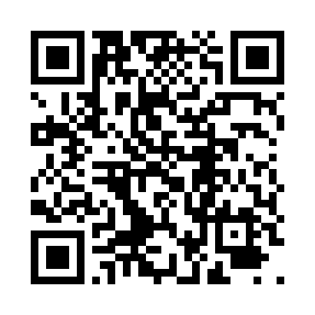
ТУРНИР КРОВЕЛЬЩИКОВ
2020-21
2, 3, 5, 6 марта УНИКМА офис ЗАПАД Московская обл., Красногорский район, д. Гольево
Расписание лектория 6 марта
Cтраница Турнира
и схема проезда
Время | Выступление
11:00 - 11:45 | FAKRO Мансардные окна
12:00 - 12:45 | DORKEN УФ-стабильность и долговечность подкровельных плёнок
13:00 - 13:45 | БОРИС ЗАЙЦЕВ Зачем нужен архитектор при строительстве загородного дома
15:00 – 15:45 | УНИКМА Опыт работы со строителями
16:00 - 16:45 | SSAB Марки сталей от SSAB для фальцевых кровель

